Slide 1
Проект «23 февраля — День защитника Отечества» подготовительная группа
Выполнили: воспитатели
МБДОУ «Белоярский ДС»
Письмак М.В.
Горковенко Т.Н.

Slide 2
Актуальность проекта: проблема нравственно-патриотического воспитания детей дошкольного возраста является одной из первостепенных для современного общества. В современных семьях подобные вопросы не считаются важными и заслуживающими должного внимания. Наши дети уже не мечтают стать доблестными войнами и не считают защиту своей Родины - священным долгом. Этот проект является отличной возможностью воспитать чувство гордости за свой народ, за армию, Родину. А также вызвать желание быть похожими на смелых и отважных воинов своей страны.

Slide 3
Цель проекта: Формирование патриотических чувств у детей старшего дошкольного возраста.

Slide 4
Задачи проекта: 1. Познакомить детей с историей и традициями праздника 23 февраля — Днем Защитника Отечества; 2. Способствовать развитию нравственного воспитания, воспитывать уважительное отношение к защитникам нашей Родины; 3.Систематизировать, расширять и обобщать знания о Российской Армии, родах войск, военной технике; 4. Активно привлекать семью к патриотическому воспитанию своих детей.

Slide 5
Участники проекта Дети подготовительной группы, воспитатели, родители, музыкальный руководитель. Ресурсное обеспечение проекта: Информационные- интернет, иллюстрации; материально-техническое обеспечение - музыкальный центр, ноутбук
Время реализации- 05.02 – 22.02.2018 г., краткосрочный.
Вид проекта: информационно -познавательный , творческий.

Slide 6
Организация деятельности участников проекта
Этапы проекта:
1этап: Подготовительный.
Обозначение актуальности и темы будущего проекта.
Работа с методическим материалом, литературой по данной теме.
Изучение Интернет-ресурсов по теме проекта.
2 этап: - Основной
Реализация проекта в соответствии с разработанным планом образовательной работы.
3 этап – Заключительный.
Организация выставки рисунков и поделок детей и родителей ко Дню защитника Отечества .
Папка – передвижка «День защитника Отечества»
Экскурсия в библиотеку.
Проведение праздника, посвященного к Дню защитника Отечества.

Slide 7
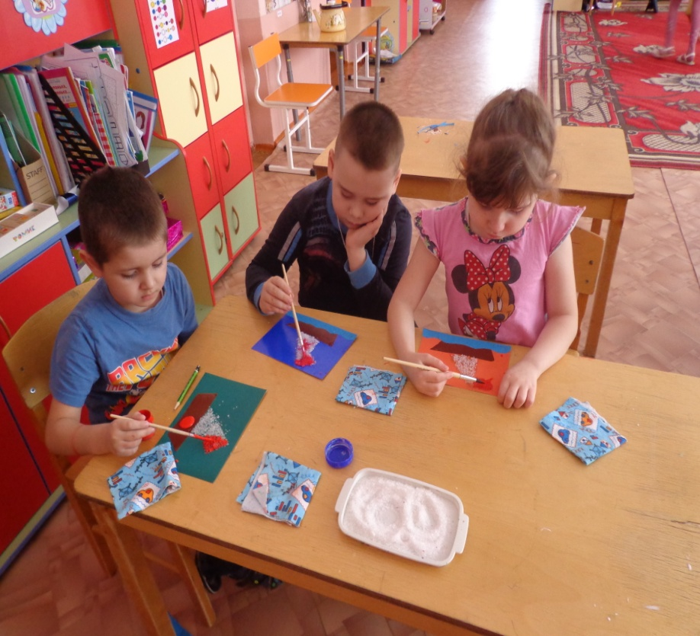
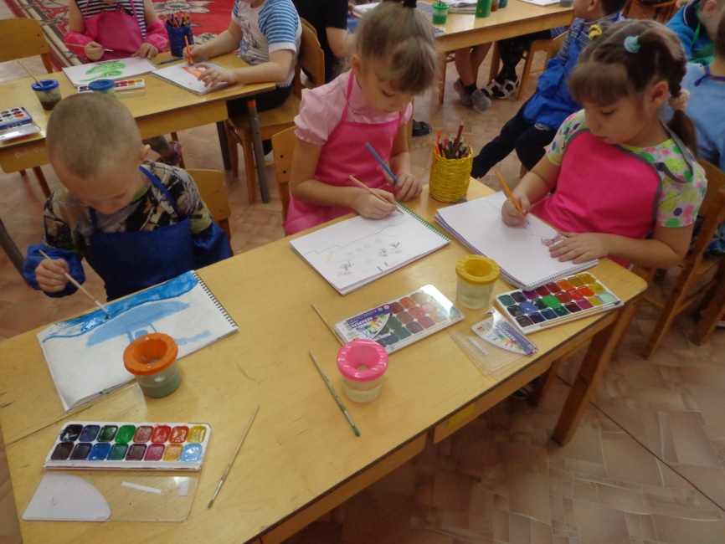
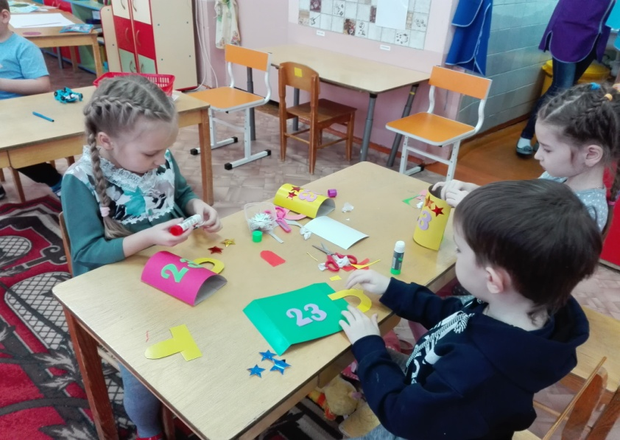
Результат: Совместная деятельность с детьми:

Slide 8
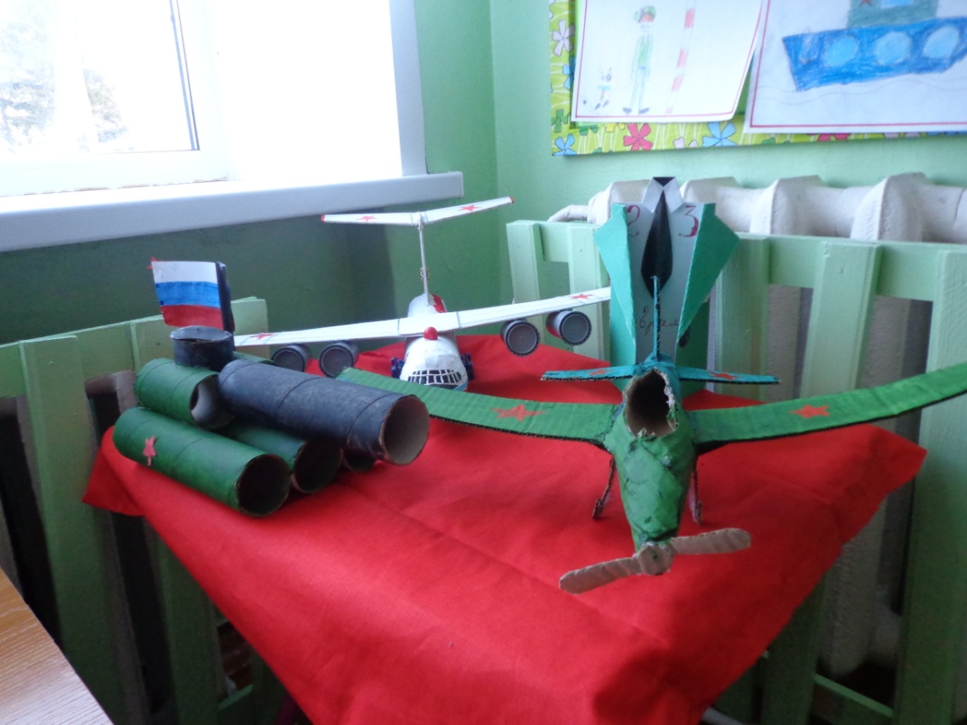
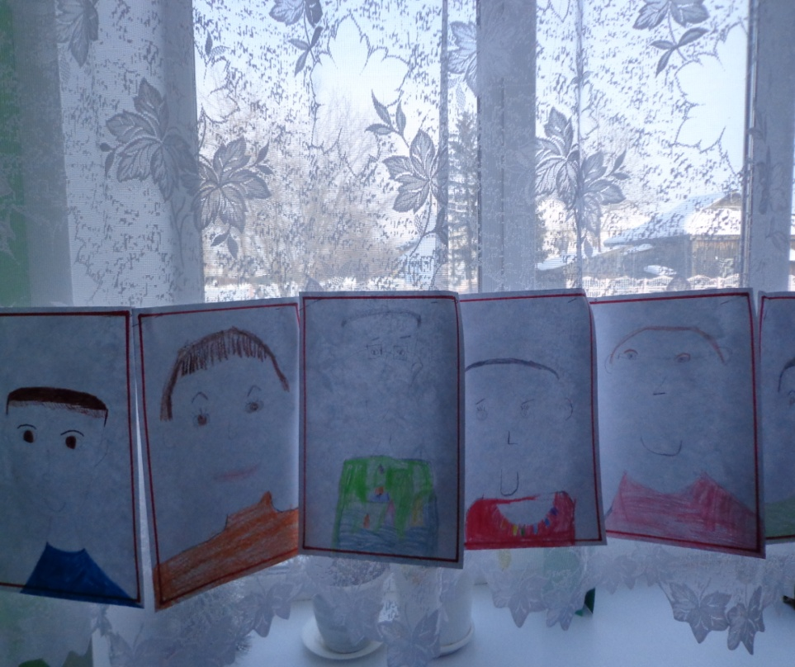
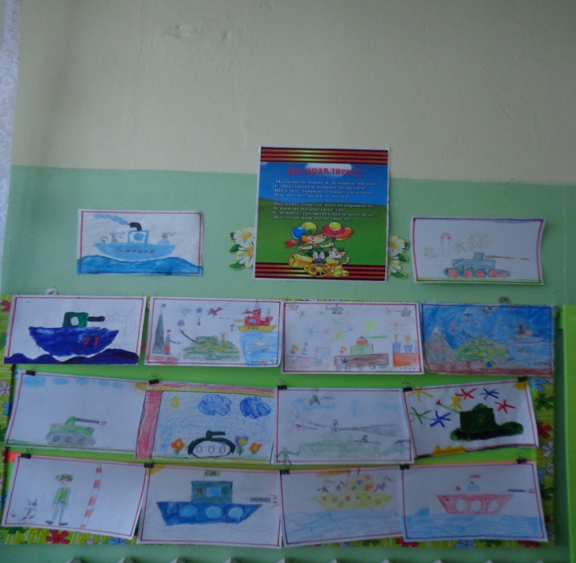

Slide 9
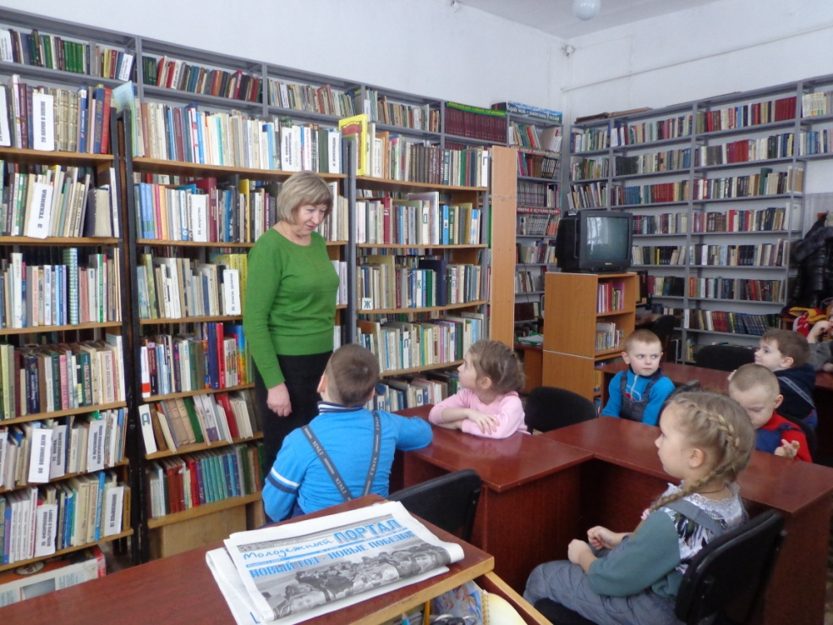
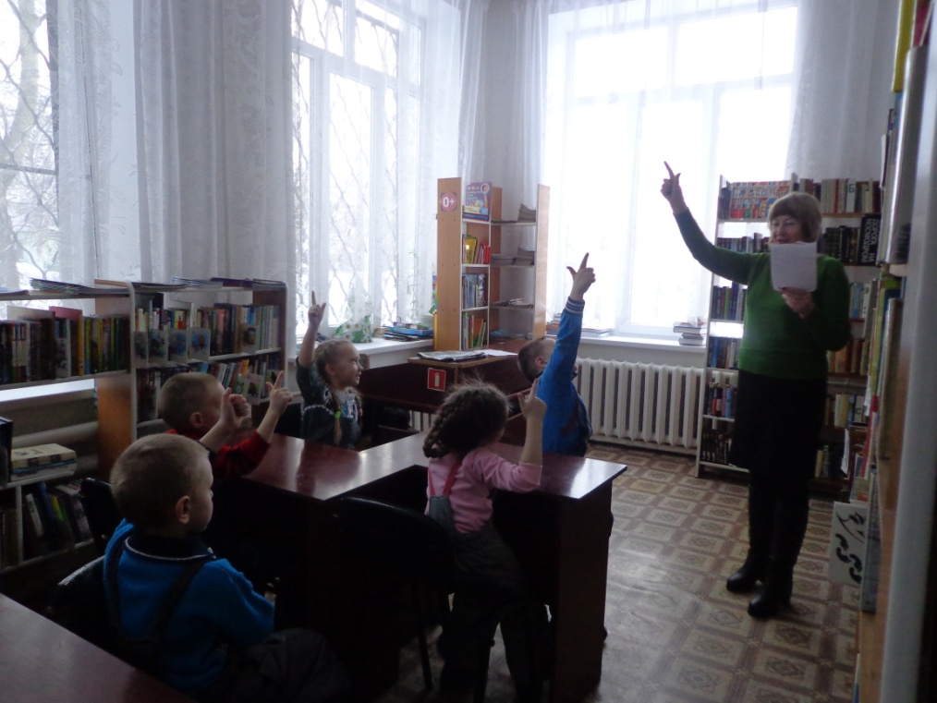
Экскурсия в библиотеку

Slide 10
